Slide 1
最愛動物介紹
資料整理:聞堯

Slide 2
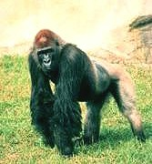
金剛猩猩
分佈： 赤道非洲。包括喀麥隆、加彭、剛果、薩伊、烏干達、 盧安達、坦尚尼亞。
瀕臨絕種保育類野生動物
棲息於熱帶雨林，從低地一直到海拔3,000m的山地雨林及竹林

Slide 3
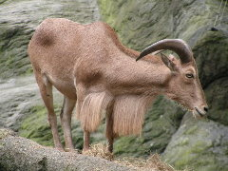
中名： 北非髯羊
分佈： 摩洛哥及撒哈拉西部到蘇丹及埃及。
保育： 珍貴稀有保育類野生動物
分類： 脊索動物門
哺乳綱
偶蹄目
牛科

Slide 4
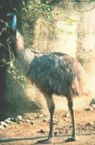
鴯鶓
保育： 非保育類野生動物
卵：130×90mm，重量450-650g，深綠色，表面有皺痕。
分佈： 澳洲、塔斯馬尼亞島。
鴯鶓棲息於灌叢、草原、林地或乾燥的平原上

Slide 5
資料來源
http://newweb.zoo.gov.tw/Pager/Show/ZooData_Index_Show.aspx?Animal_ID=47
http://newweb.zoo.gov.tw/Pager/Show/ZooData_Index_Show.aspx?Animal_ID=85
http://newweb.zoo.gov.tw/Pager/Show/ZooData_Index_Show.aspx?Animal_ID=60

